Slide 2
UADE Connect

Slide 3
Temas a desarrollar
Singleton
Factory Method
Simple Factory
Síntesis

Slide 4
Singleton

Slide 5

Singleton
Es un patrón Creacional.
¿Qué hace?
Asegura que existirá una única instancia de una clase.

Slide 6

Singleton
Se sugiere su utilización cuando:
Se requiere tener una única instancia de una clase y que la misma sea accesible por terceros.

Slide 7
Singleton
¡Cuidado!
Este patrón tiene mucho más sentido en lenguajes compilados.
Si bien en lenguajes interpretados también es posible su implementación, se debe tener en cuenta que el objeto va a “morir” luego de cada llamada que se realice al script principal.

Slide 8

Singleton
Componentes:
Clase Singleton: clase que permitirá que sea instanciada una única vez a través de un método de clase. El constructor debe ser privado para que sea accesible, única y exclusivamente, por la misma clase.

Slide 9
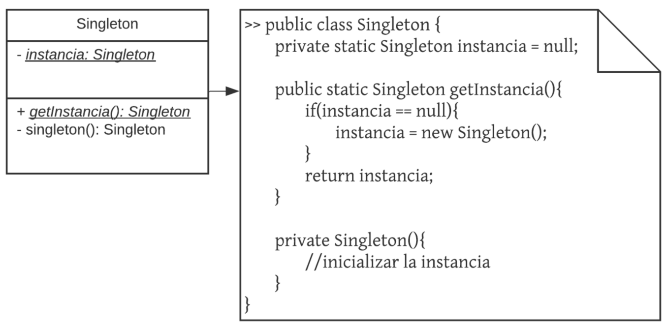
Singleton

Slide 10
Singleton
Un ejemplo real del patrón Singleton en Java es un administrador de configuración (ConfigurationManager) que carga las opciones de la aplicación desde un archivo una sola vez y las comparte en todo el sistema (por ej. modo oscuro activado o no).

Slide 11
Factory Method

Slide 12

Factory Method
Es un patrón creacional.
¿Qué hace?
Encapsula en un único punto (un método) la creación de objetos que tienen una interfaz común.

Slide 13

Factory Method
Se sugiere su utilización cuando:
Se requiere instanciar una clase de entre varias (con al menos una interfaz común) según el resultado de alguna condición o según el valor de una variable, en varias partes del proyecto.

Slide 14
Factory Method
Componentes:
Método Factory:
• Interface (o clase abstracta) Producto:
Productos concretos:
Método de alguna clase que tiene la responsabilidad de instanciar una clase, de entre muchas, según algún parámetro. Por comodidad, suele ser un método de clase (estático). Evita que otras clases tengan lógica repetida de instanciación.
Interface que comparten las clases que necesitan ser instanciadas de forma sencilla/transparente para un tercero.
Clases concretas que implementan (o heredan de, si fuera clase abstracta) la interface Producto.
Cliente(s):
Clase(s) cuyos objetos hacen uso del método de fabricación
Pero antes de ver el diagrama de clases, veamos otro patrón muy parecido...

Slide 15
Simple Factory

Slide 16

Simple Factory
Es un patrón Creacional.
¿Qué hace?
Encapsula en un único punto (una clase) la creación de objetos que tienen, al menos, una interfaz común.
Es...
Una generalización del patrón Factory Method.

Slide 17

Simple Factory
Se sugiere su utilización cuando:
Se requiere instanciar una clase distinta (con al menos una interfaz común) según el resultado de alguna condición o según el valor de una variable, en varias partes del proyecto; y dichas clases pueden ser consideradas “complejas” de instanciar o necesitan “mucha configuración” para funcionar.

Slide 18
Simple Factory
Componentes:
Los componentes son los mismos que tiene el patrón Factory method, con la salvedad que se agrega un componente más:
Clase Factory: clase concreta que tiene la responsabilidad exclusiva de instanciar una de entre varias clases, según algún parámetro y/o condición más compleja. Esta clase puede tener varios métodos (internos/privados) que colaboren en la creación de los diferentes objetos. En pocas palabras: contiene el “Factory method”.

Slide 19
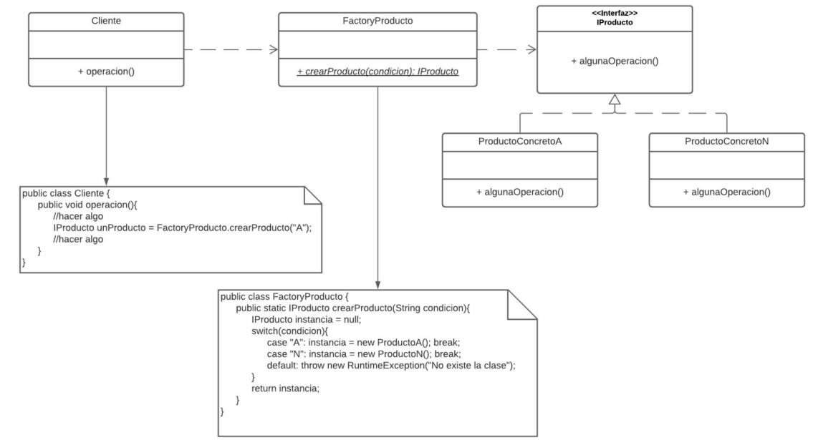
Simple Factory

Slide 20
Simple Factory
El patrón Simple Factory se usa cuando tienes una clase base (o interfaz) y muchas subclases, y quieres delegar la lógica de creación de objetos a una sola clase "fábrica" en lugar de usar new por todo tu código.
Un ejemplo del mundo real es un generador de notificaciones para una plataforma. Dependiendo de la preferencia del usuario, el sistema decide si crea una notificación por Email, SMS o Push Notification.

Slide 21
Síntesis

Slide 22
Síntesis
Singleton
Propósito: Asegura que existirá una única instancia de una clase.
Motivación: Se sugiere su utilización cuando se requiere tener una única instancia de una clase y que la misma sea accesible por terceros.
Factory Method
Es un patrón creacional. Encapsula en un único punto (un método) la creación de objetos que tienen una interfaz común.
Simple Factory
Es un patrón Creacional. Encapsula en un único punto (una clase) la creación de objetos que tienen, al menos, una interfaz común.
Es una generalización del patrón Factory Method.

Slide 23
¿Preguntas?

Slide 24

Bibliografía utilizada para este recurso
HSU, S.; CURRIE, A. y BERGMAN, S. Construir software verde: un enfoque sostenible para el desarrollo y la operación de software. Barcelona: Marcombo, 2025.

Slide 25
¡Muchas gracias!​

